Slide 1
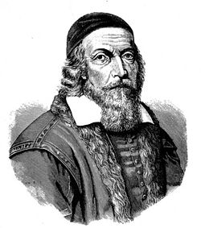
«Советы по воспитанию детей от Я.А.Коменского»

Slide 2
Ваш ребенок- ваше будущее!
Дорогие родители! Детский сад предлагает Вам сотрудничество в воспитании Вашего ребенка. Ваш ребенок для Вас - Ваше будущее, это Ваше бессмертие. Ведь каждый человек физически продолжается в своих детях, внуках, в своих потомках. И Вы, конечно, хотите, чтобы Ваше физическое продолжение было достойным, чтобы оно не только сохранило все Ваши достоинства, но и преумножила их.
Сегодня мы хотим Вас познакомить с одним из произведений Я.А.Коменского «Материнская школа» Оно невелико по объёму, но богато по содержанию. Создавая это произведение, великий чешский педагог руководствовался высокими идейными соображениями. Он подошёл к вопросам преддошкольного и дошкольного воспитания не только, как бесстрастный учёный, мыслитель, а как гражданин, преданный своей родине, и как моралист, глубоко скорбевший о всех пороках своего времени, мешавших не только его родине, но и всему культурному человечеству идти к благополучию и счастью.

Slide 3
Ян Амос Коменский был основоположником педагогики нового времени. В его теоретических трудах по вопросам обучения и воспитания детей рассмотрены все важнейшие педагогические проблемы.
Отличительной чертой педагогических воззрений Коменского было то, что он рассматривал воспитание в качестве одной из важнейших предпосылок установления справедливых и дружественных отношений между людьми и народами. Также во всем учении Коменского прослеживается его гуманистический подход к человеку, к образованию. Его религиозные образование и уклад жизни повлиял на всю систему образования, созданной этим выдающимся педагогом.

Slide 4
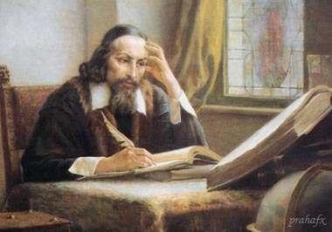
«Материнская школа»
Читая книгу великого чешского педагога-просветителя Ян Коменского «Материнская школа», очередной раз убеждаешься, что это классика мировой педагогики. Книга, написанная почти 400 лет назад, поражает своей актуальностью, злободневностью, раскрывает проблемы воспитания дошкольников, отношения между детьми и родителями, указывает пути решения этих проблем. Каждая строчка книги дышит нежнейшей любовью и заботой о детях, желанием помочь родителям в трудном, важном и благородном деле - воспитании детей.
Ян Коменский пишет, что «дети бесценное сокровище…» и как счастливы те, кому Бог даровал детей, «для родителей, дети должны быть милее и дороже, чем золото и серебро, жемчуг и драгоценные камни…»,

Slide 5
«Дети- это ангелы»
«… золото и серебро - вещи, ненадежные и скоро проходящие, а дети бессмертное наследие», «происходят… дети - из самой нашей сущности» и родители «иногда за их спасение готовы пожертвовать своей собственной жизнью».
Великий педагог сравнивает детей с ангелами: «… у кого дома есть дети, тот может быть уверен, что в доме присутствуют ангелы; всякий, кто обнимает руками маленьких детей, пусть не сомневается, что обнимает ангелов».

Slide 6
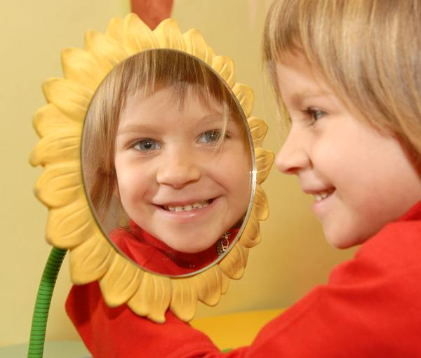
«Дети- зеркало души».
«Золото, серебро, драгоценные камни не могут научить нас ничему, чему нас учат другие творения, а именно - божественной мудрости, благости. А дети нам даются как зеркало скромности, приветливости, доброты, согласия и других христианских добродетелей».
По мнению Ян Коменского, родители должны прилагать максимум старания для правильного воспитания своих творений. «Человек - высокое создание - должен быть приведен к самым высоким целям и добродетелям». Родители часто заблуждаются, видя исполнение родительского долга в обучении детей: есть, пить, ходить, говорить, украшаться одеждами.

Slide 7
Коменский говорит, что о теле, здоровье нужно заботиться для того, чтобы оно стало достойным вместилищем для нравственности, развитого ума, и было освещено блеском истинной мудрости.
В книге «Материнская школа» он фактически ставит перед родителями задачу - разностороннее воспитание детей. На своем жизненном пути дети могут сталкиваться «с различными случайностями», и родители должны учить детей «осторожно и разумно управлять самим собой и всеми внешними и внутренними своими действиями, касающимися настоящей жизни». Предназначение родителей - заботиться о детях, давать им возможность приобретать «изящные культурные навыки и обучаться всему, необходимому для жизни…».
Ян Коменский выделяет «троякую» цель воспитания: вера и благочестие; добрые нравы; знание языков и наук. И все это в таком порядке, подчеркивает он, а не наоборот. «У кого в своем доме дети предаются трем упражнениям, у того - рай, где сеются, орошаются, зеленеют и цветут небесные растения; у того - храм святого духа, в котором он создает и совершенствует сосуды милосердия, орудия славы, чтобы в них все более и более блистали лучи мудрости и благости; как счастливы в таком раю родители!»

Slide 8
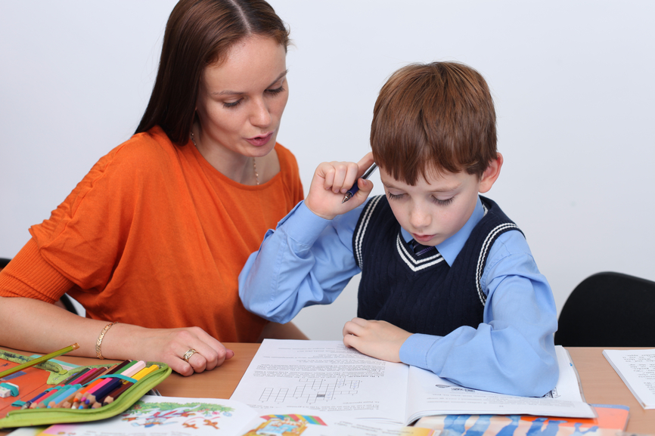
В своей книге педагог-новатор подчеркивает необходимость обучения и воспитания детей в противовес теориям, которые говорят, что ребенок должен и может самостоятельно обучаться всему. Родители являются для детей первыми учителями-наставниками, на них возложена «обязанность с величайшей старательностью внедрять в самый нежный ум и искусно внушать ему относящиеся к познанию» знания «и говорить об этом детям, дома ли они или гуляют на дороге, ложатся ли спать или встают».
«Но так как часто родители, - пишет Ян Коменский, - или не способны воспитывать детей, или вследствие занятий служебными или семейными делами не имеют времени на это, а другие даже относятся к этому с пренебрежением, то, по мудрому и спасительному решению, издревле было установлено, что в каждом государстве образование юношества вместе с правом наказания поручалось мужам мудрым, благочестивым, почтенным».

Slide 9
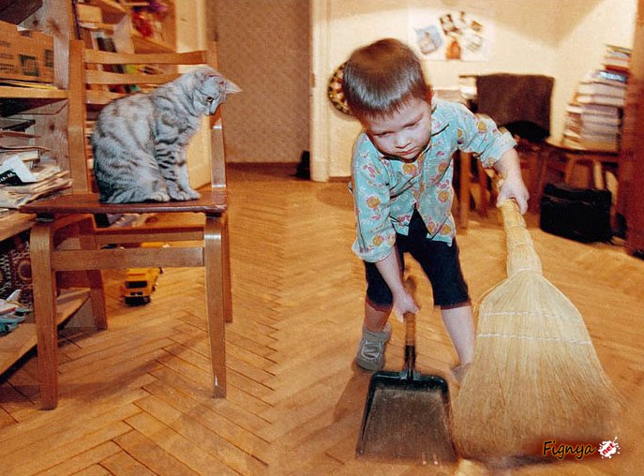
Далее Коменский говорит о том, что ребенку гораздо легче привить хорошие манеры, нравственность в юные годы, чем потом его перевоспитывать, ведь «по природе обыкновенно бывает так, что каким что-либо стало образовываться с самого начала, таким остается и в старости приносит те же самые плоды, семена которых получило в молодости». С этим согласна и известная пословица: «Занятия молодости - наслаждение старости». И потому родители не должны откладывать воспитание и образование своих детей на более позднее время, на учителей, «так как невозможно уже выросшее кривое дерево сделать прямым». Они должны сами «изучить способы обращения со своими сокровищами., чтобы под их собственным руководством дети начинали возрастать в мудрости и любви к людям».

Slide 10
«Спасибо за внимание!»

